Slide 1


МБОУ «Агинская СОШ № 2»
Еще чуть-чуть, и бой курантов
Нам возвестит, что старый год,
Простившись с нами, безвозвратно
Тихонько в прошлое уйдет.
Но все ж, пока еще он с нами…
РЕЙТИНГ ШКОЛЬНЫХ СОБЫТИЙ
2013 ГОДА
ГЛАЗАМИ УЧИТЕЛЕЙ (21 ЧЕЛОВЕК)

Slide 2
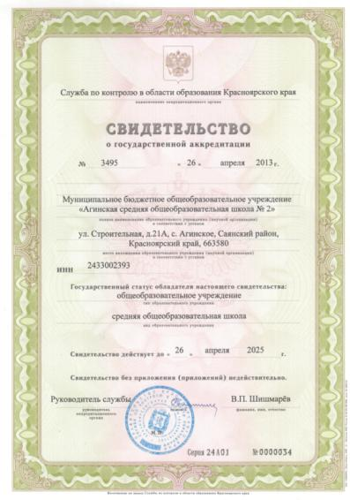
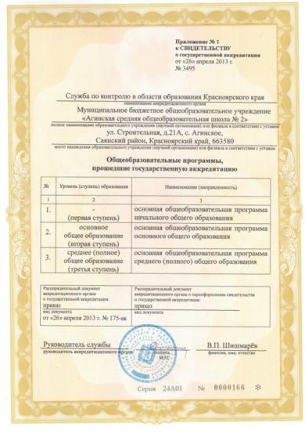
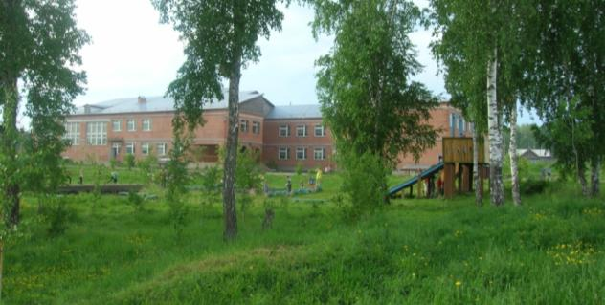
МБОУ «Агинская СОШ № 2»
год 2013
I место
АККРЕДИТАЦИЯ ШКОЛЫ

Slide 3
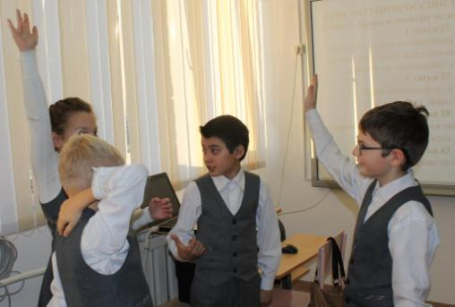
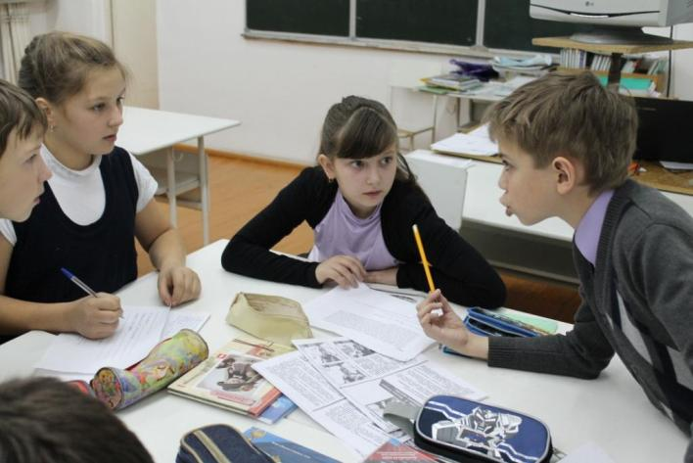
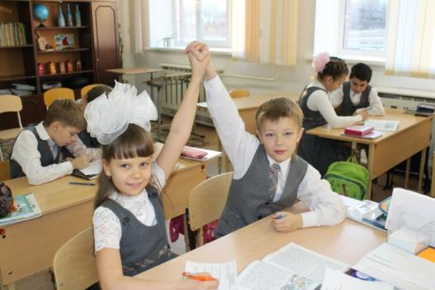
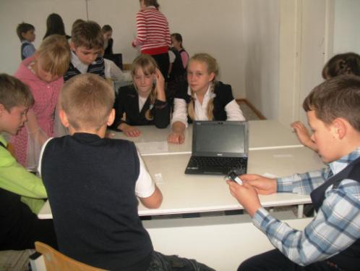
МБОУ «Агинская СОШ № 2»
год 2013
II место
ВВЕДЕНИЕ ФГОС НОО
ФГОС ООО

Slide 4

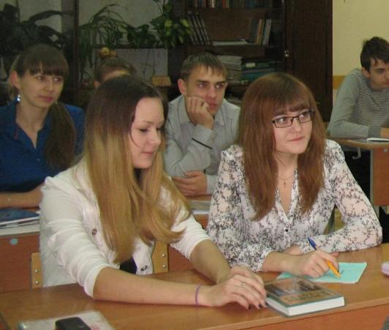

МБОУ «Агинская СОШ № 2»
год 2013
III место
ЕГЭ,ГИА, КОНТРОЛЬНЫЕ В 4 КЛ.
УЛУЧШЕНИЕ УСЛОВИЙ ТРУДА

Slide 5

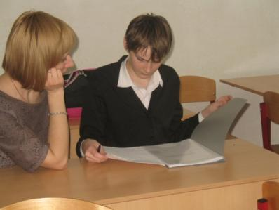
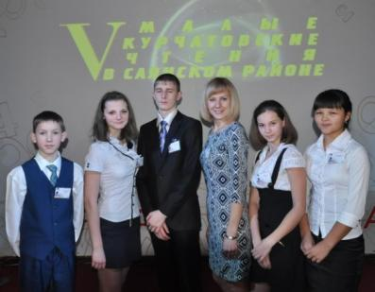
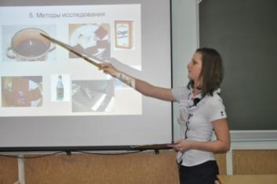
МБОУ «Агинская СОШ № 2»
год 2013
IV место
В муниципальном этапе Всероссийской олимпиады школьников приняли участие 69,5% учащихся 4, 7-11 классов Победителями стали 18 учеников по 10 учебным предметам - 23 победы (59% от общего числа победителей по району).
84 призовых места заняли ученики школы (39% от общего количества призеров по району). Всего победителей и призеров школы - 42% от общего количества победителей и призеров по району.
ВСЕРОССИЙСКАЯ ОЛИМПИАДА ШКОЛЬНИКОВ
КУРЧАТОВСКИЕ ЧТЕНИЯ
НПК

Slide 6
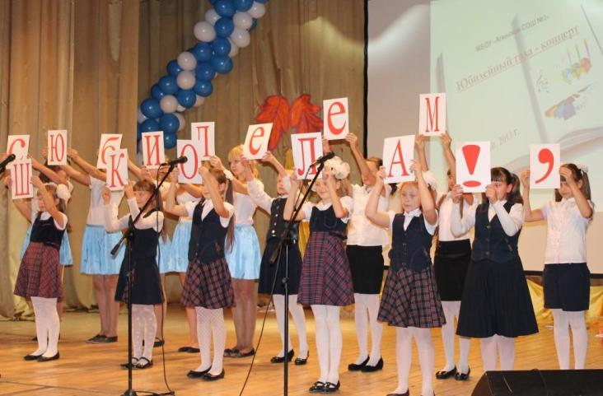
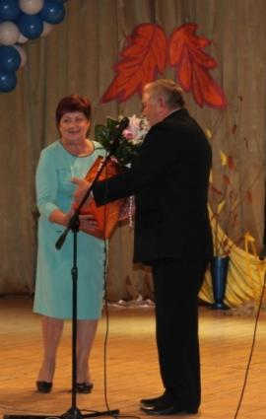
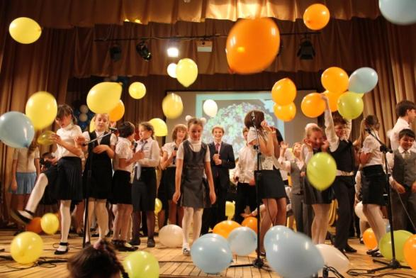
МБОУ «Агинская СОШ № 2»
год 2013
V место
ЮБИЛЕЙ ШКОЛЫ

Slide 7
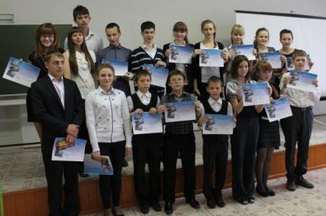
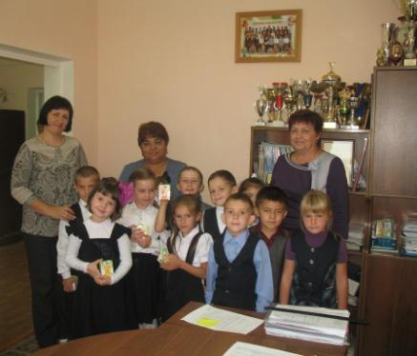
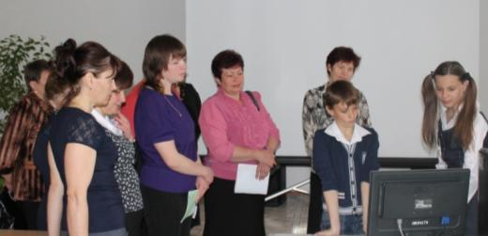
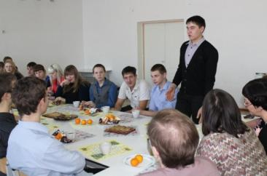
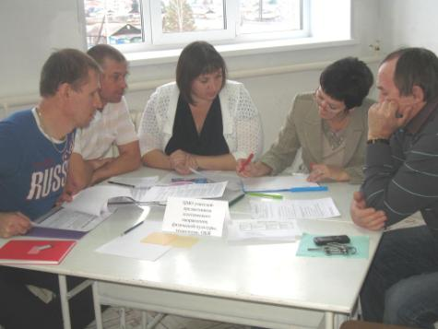
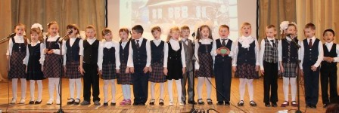
МБОУ «Агинская СОШ № 2»
год 2013
VI место
МЕТОДИЧЕСКАЯ РАБОТА
НОВЫЕ ШКОЛЬНЫЕ ТРАДИЦИИ

Slide 8
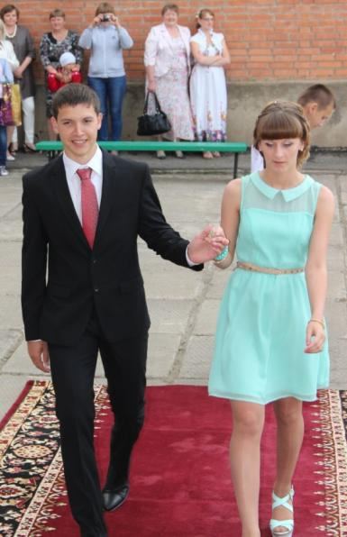
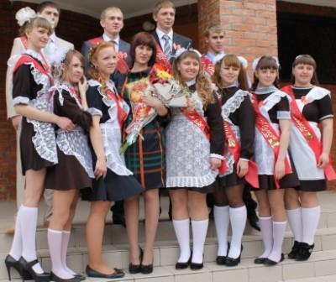
VI место
- ПОСЛЕДНИЙ ЗВОНОК,
ВЫПУСКНОЙ
- ПООЩРЕНИЕ ОДАРЁННЫХ ДЕТЕЙ

Slide 9
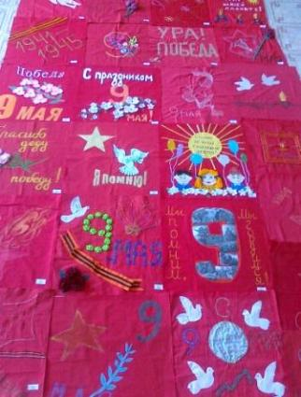
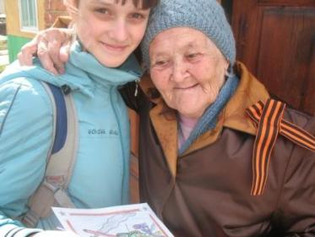
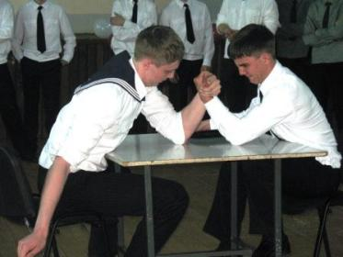
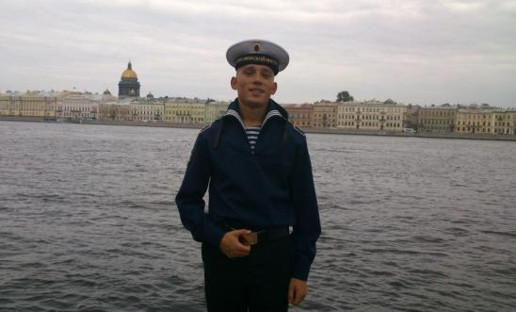
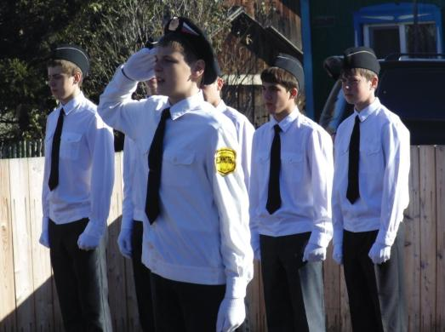
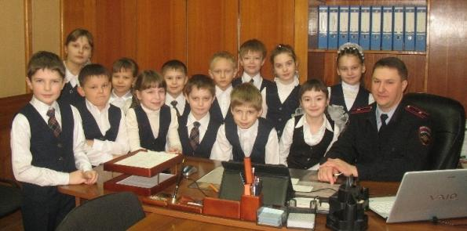
VII место
ВОЕННО-ПАТРИОТИЧЕСКОЕ ВОСПИТАНИЕ В ШКОЛЕ

Slide 10
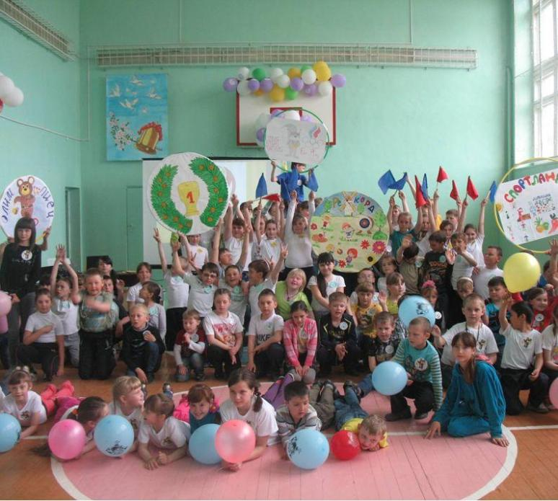
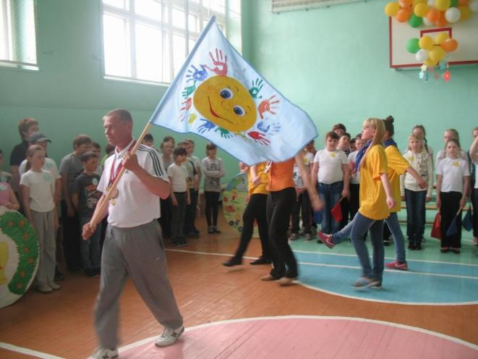
VIII место
ЛАГЕРЬ С ДНЕВНЫМ ПРЕБЫВАНИЕМ ДЕТЕЙ

Slide 11
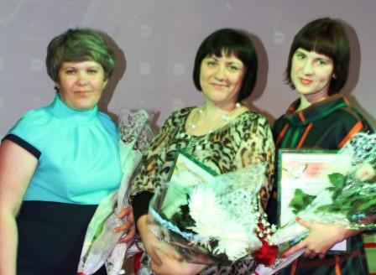
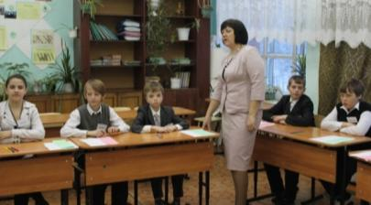
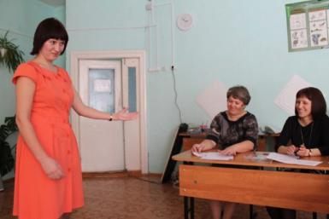
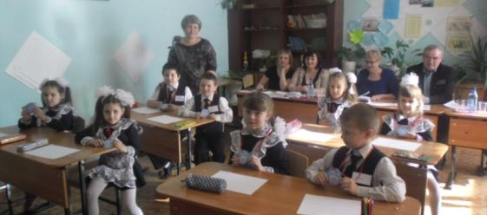
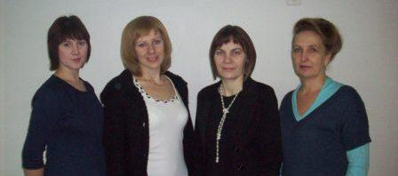
IXместо
САМООБРАЗОВАНИЕ
ФЗ РФ «ОБ ОБРАЗОВАНИИ В РФ»
Курсы повышения квалификации

Slide 12
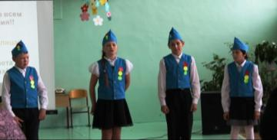
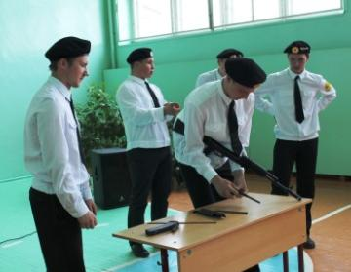
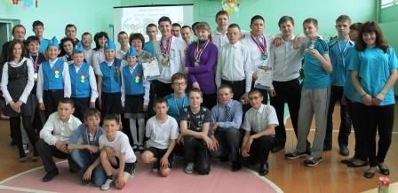
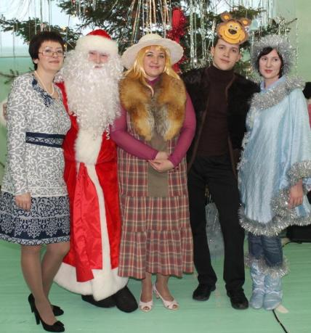
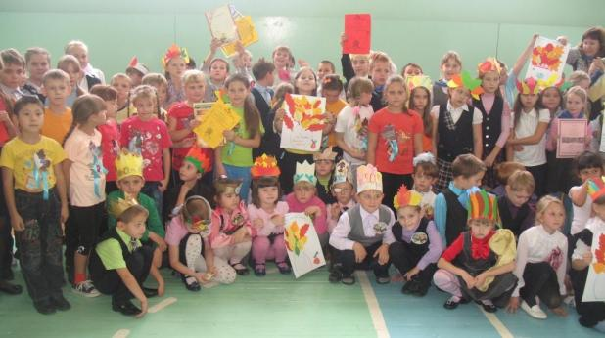
IXместо
ТРАДИЦИОННЫЕ ПРАЗДНИКИ

Slide 13
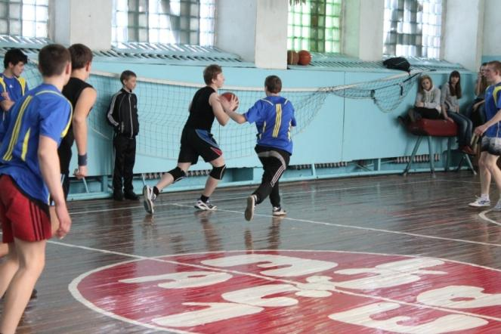
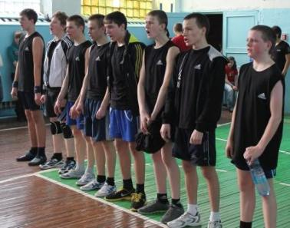
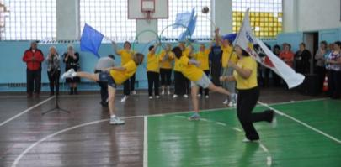

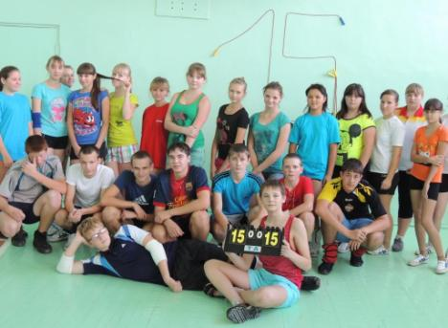
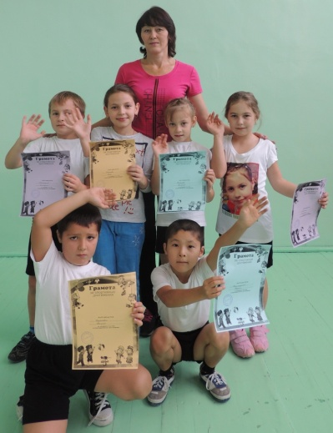
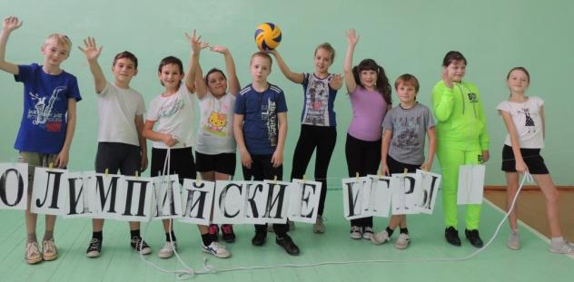
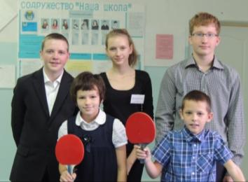
X место
ШКОЛЬНЫЙ САЙТ
ФСК «ЮНОСТЬ»

Slide 14
МБОУ «Агинская СОШ № 2»
Старому году оставьте печали,
Забудьте тревоги, обиду, беду.
Только здоровья, успехов и счастья
Мы вам желаем в Новом году!

